Slide 1

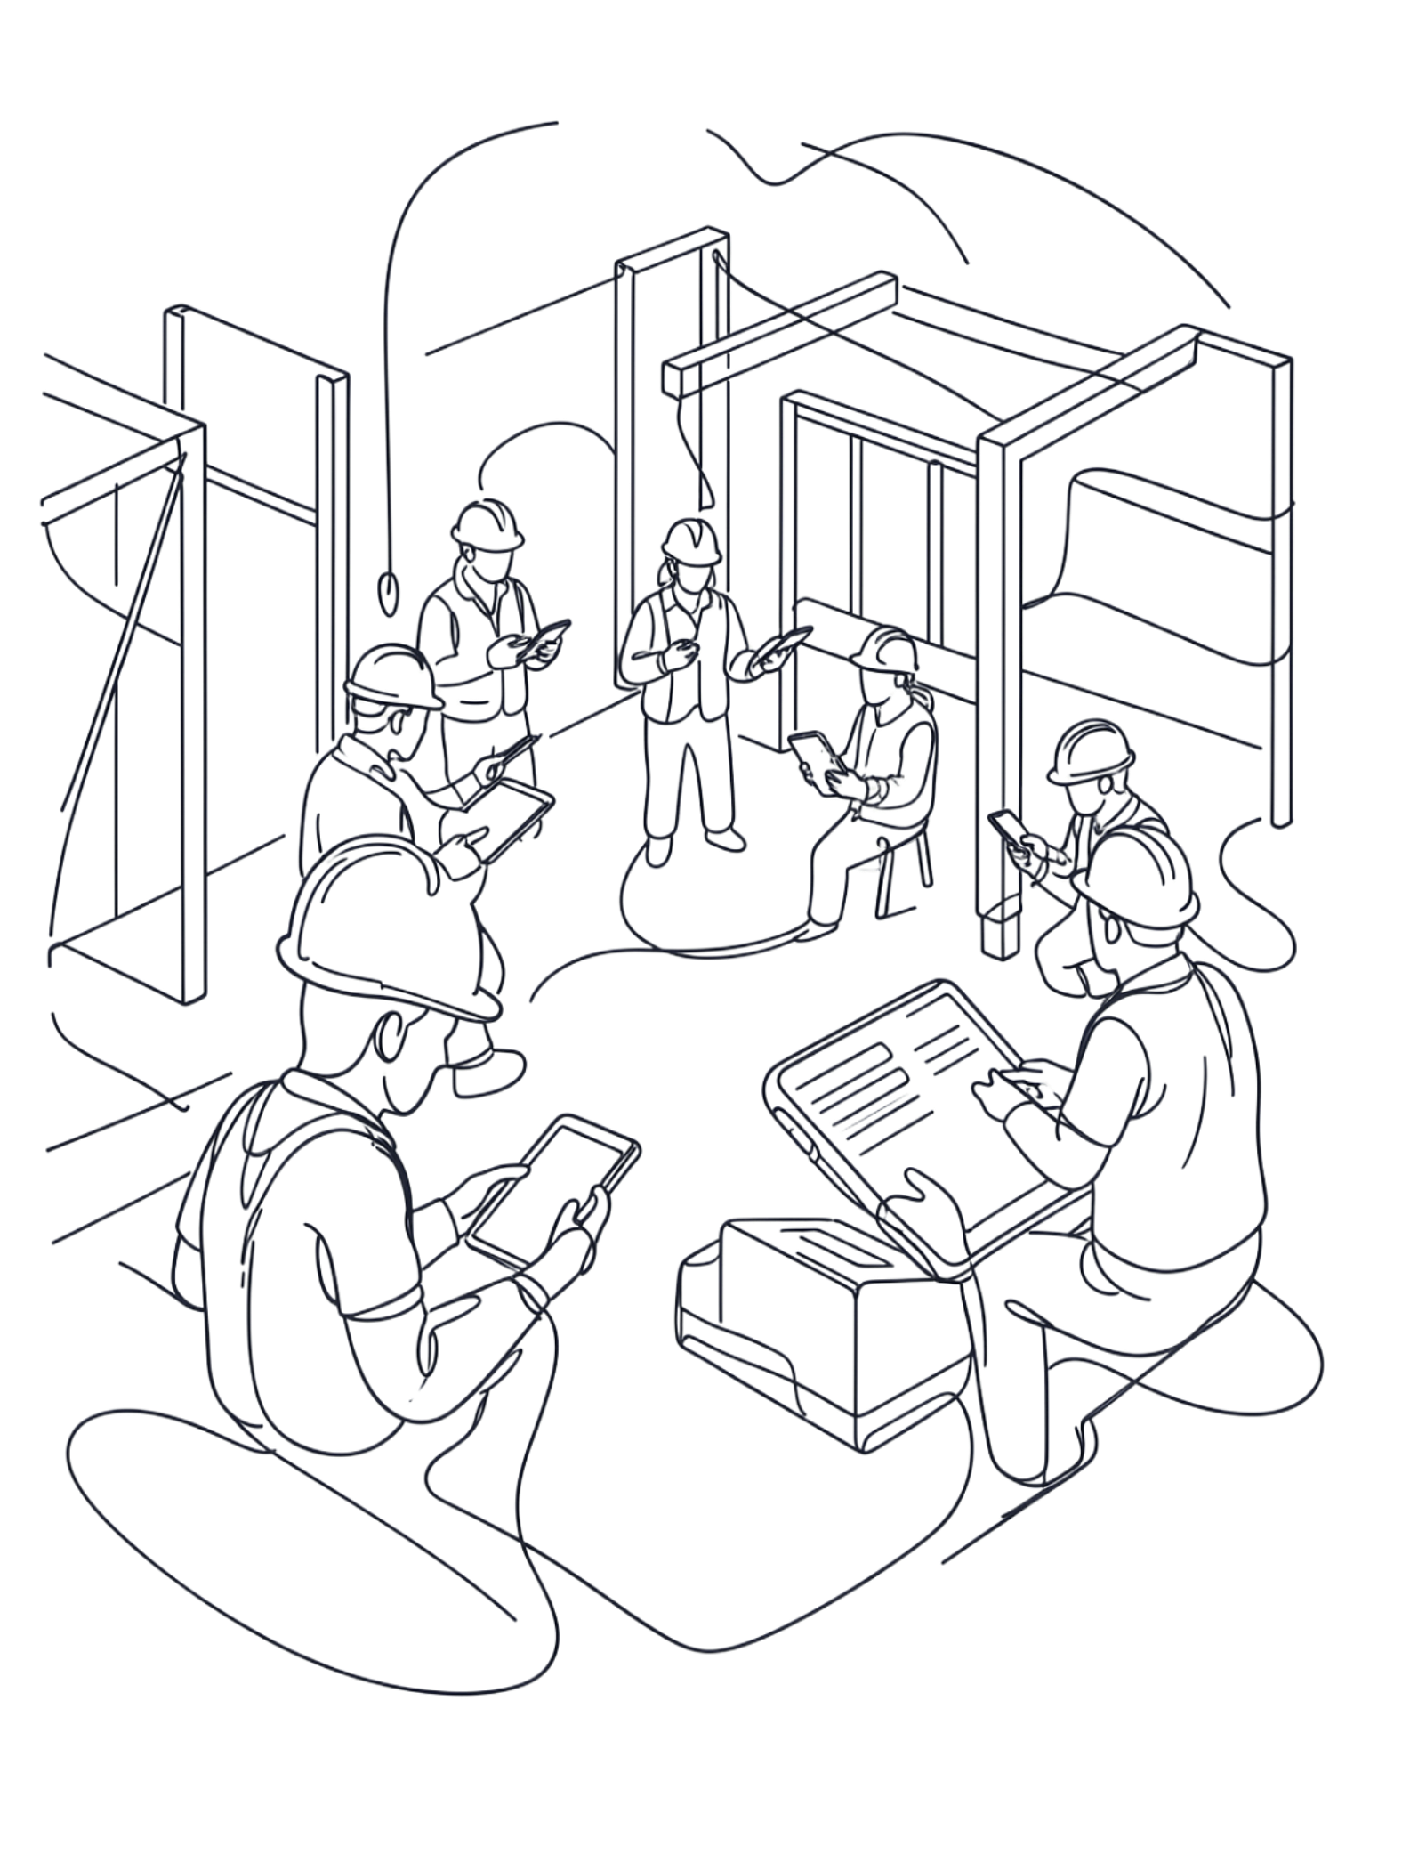

Capstone Proyecto
CHECK-IN-OBRA – SECCIÓN: 008V
Integrantes:
Bryan Moscoso
Juan Cuevas Elizabeth Soto

Slide 2
Check-In-Obra
Una solución de software empresarial integrada que digitaliza el seguimiento de las herramientas en obra, automatiza los cálculos de cantidades de materiales y controla los ciclos de vida del presupuesto de construcción en tiempo real.
PROYECTO FINAL DE INGENIERÍA INFORMÁTICA

Slide 3

¿Qué es Check-In-Obra?
RESTful Backend API
Aplicación nativa para Android
Servidor de nivel empresarial que gestiona toda la lógica de negocio y las operaciones de datos.
Aplicación móvil para uso en el lugar de trabajo, destinada a los encargados de almacén y a los trabajadores de planta.
Digitalización en tiempo real
Reemplaza los registros en papel por registros digitales automatizados y alertas instantáneas.

Slide 4
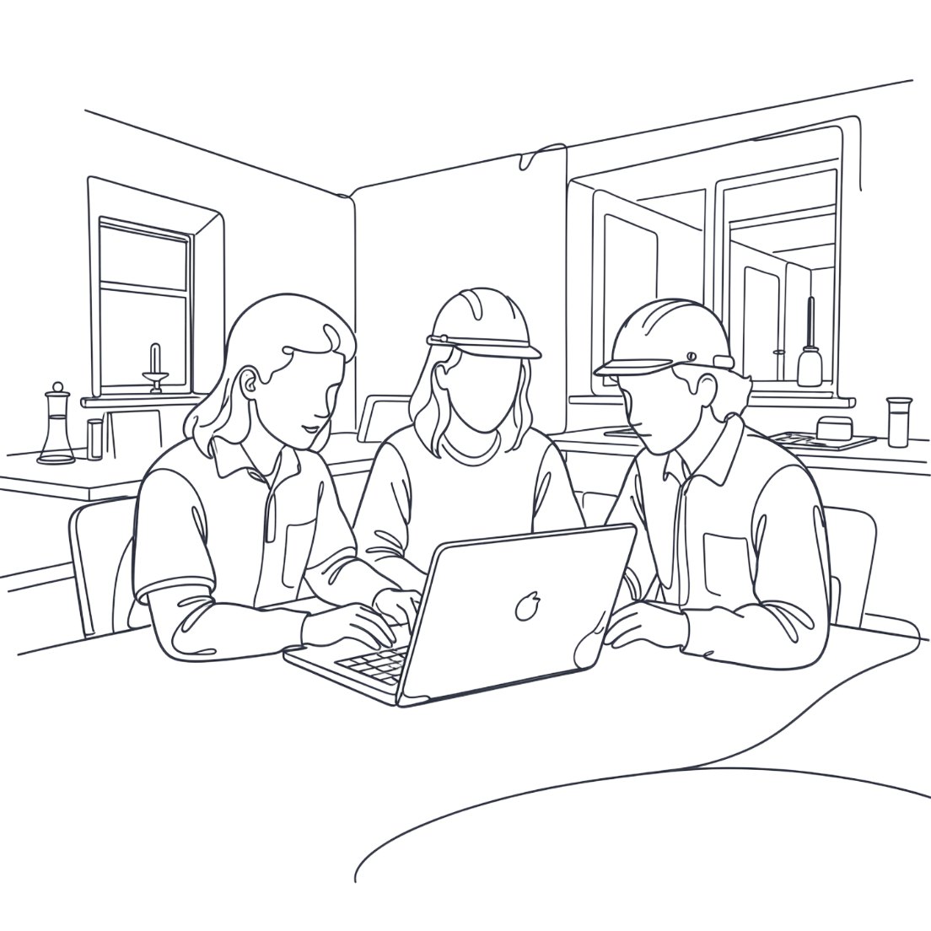
Quién lo creó y a quién ayuda
El equipo
Desarrollado por un equipo de tres ingenieros en informática bajo el marco ágil Scrum.
A quiénes se dirige
Trabajadores de obra: entrega más rápida de herramientas
Encargados de almacén: gestión digital del inventario
Gerentes de obra: visibilidad en tiempo real de los costos y los activos

Slide 5
Empresa objetivo–Constructora Nuevo Horizonte SpA
Necesidades clave:
Digitalizar el registro de herramientas y materiales.
Monitorear el estado de los recursos en tiempo real.
Reducir los errores asociados con el registro manual.
Detectar pérdidas y variaciones en el consumo.
Mejorar el control sobre los presupuestos de los proyectos de construcción.
¿Quién utilizará la solución?
Trabajadores → Solicitudes y devoluciones de herramientas
Personal de almacén → Seguimiento de inventario y préstamos mediante códigos QR
Gerentes de obra → Supervisión de recursos y costos
Administración → Datos para la toma de decisiones

Slide 6
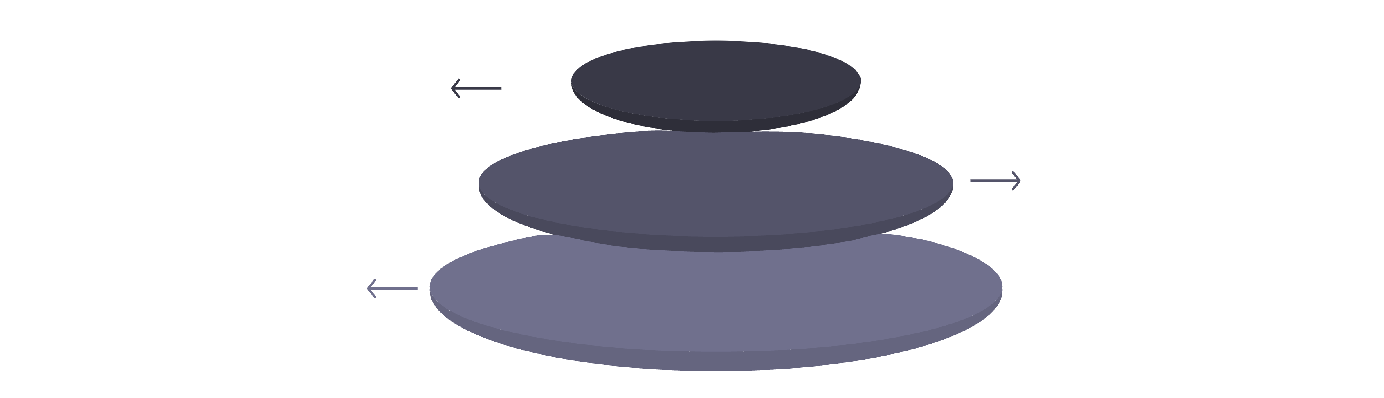
Arquitectura técnica
Backend
Java 21, Spring Boot 4.1.1, PostgreSQL 16
API Layer
RESTful endpoints, multi-tenant isolation
Mobile Client
Flutter 3.47.1, gestión de estado con Riverpod, Dio
Arquitectura segura y escalable que permite gestionar múltiples proyectos de construcción manteniendo sus datos separados.

Slide 7
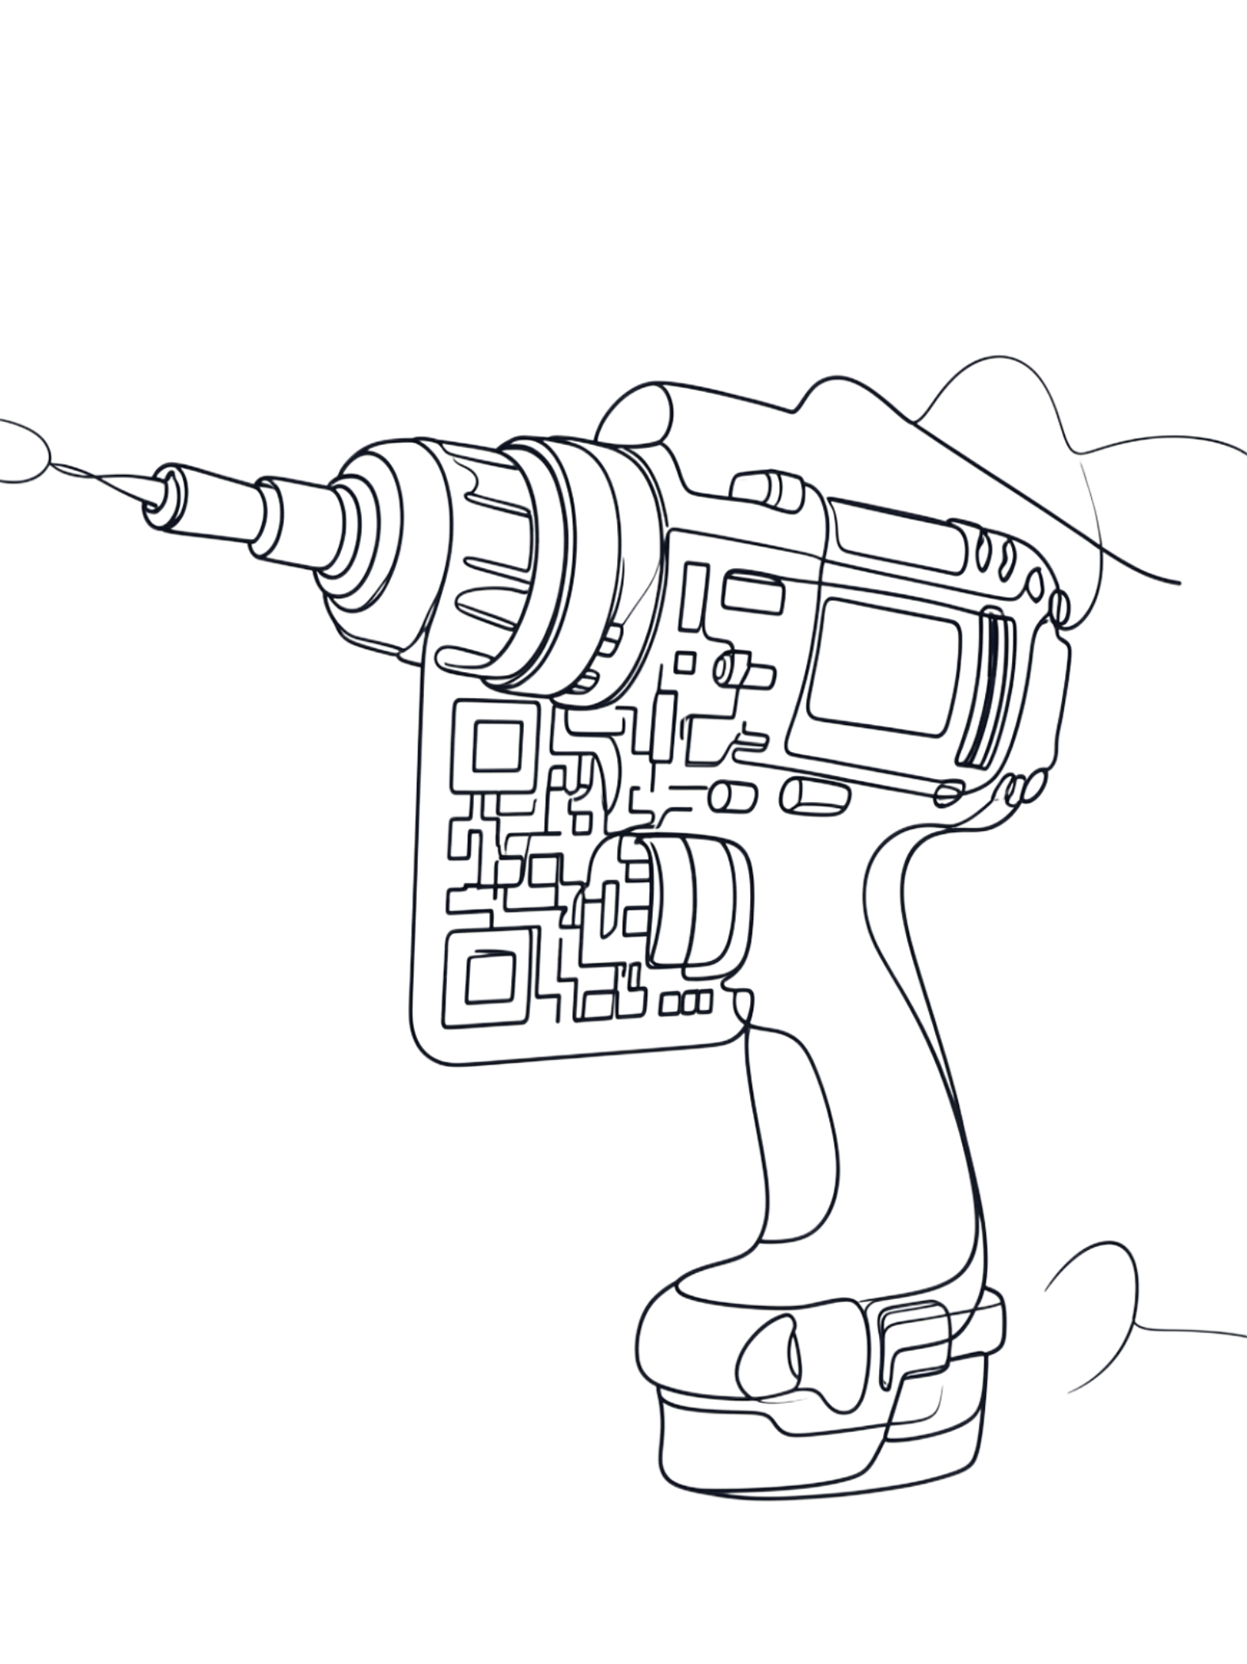
¿De qué manera mejora el trabajo
en la obra?
Escaneo de códigos QR
Los encargados de almacén escanean los códigos QR de las herramientas y las identificaciones de los trabajadores para registrar los envíos y las devoluciones en segundos.
Estados del inventario en tiempo real
El estado de las herramientas se registra en todo momento como DISPONIBLE, PRESTADA o EN MANTENIMIENTO.
Alertas de fin de turno
Las alertas automáticas se activan de inmediato cuando las herramientas no se devuelven antes de que termine el turno.

Slide 8
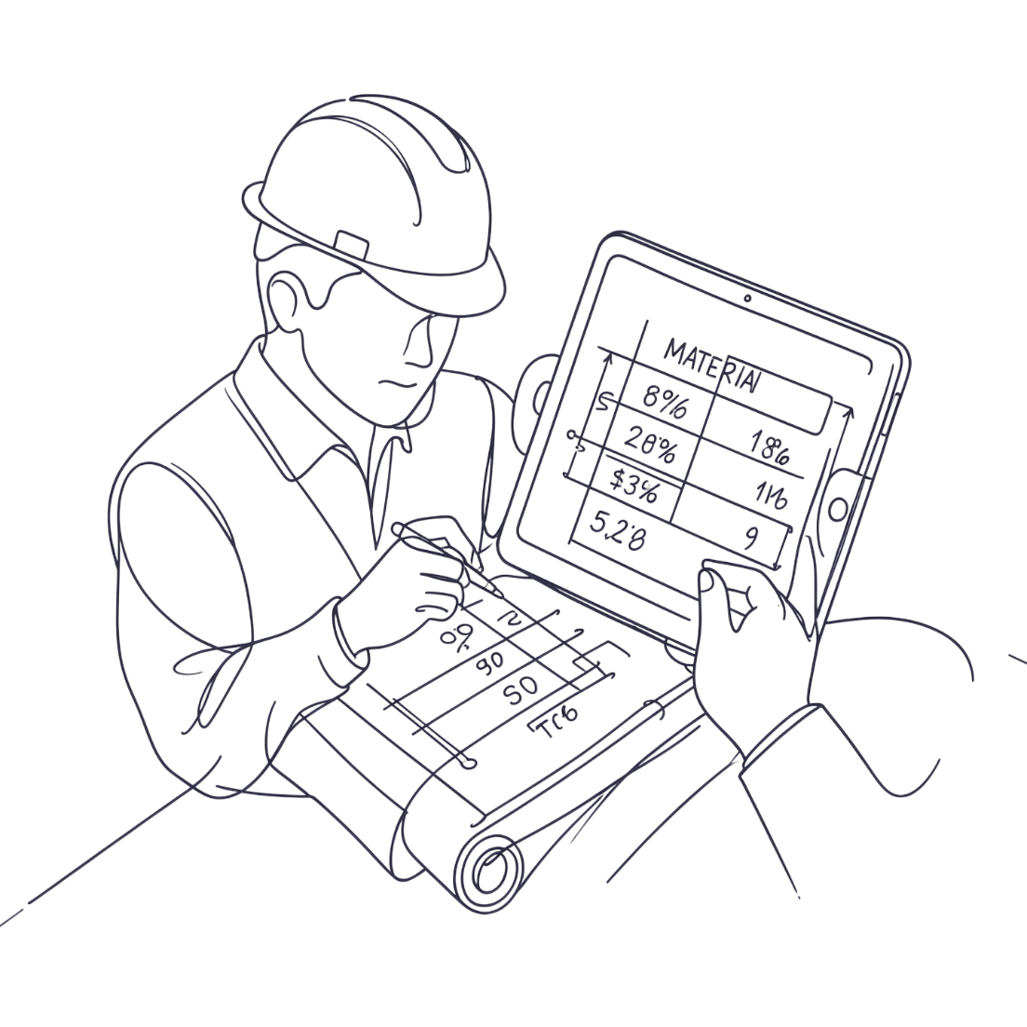
Control de materiales
Cálculos paramétricos
Automatizamos los cálculos que actualmente se realizan de manera manual, lo que reduce los errores y el tiempo dedicado a tareas administrativas.
Importaciones de Atomic Excel
Admite la importación de datos estructurados a través de Apache POI, lo que permite la ingesta masiva de datos de materiales y presupuestos con validación completa.

Slide 9



Máquina de estados del ciclo de vida del presupuesto
BORRADOR
APROBADO
CONGELADO
Se han ingresado los precios de referencia; están listos para ser editados.
El presupuesto ha sido validado y bloqueado para su ejecución.
Los precios de los contratos son inalterables; se ha habilitado el seguimiento activo de desviaciones.
La máquina de estados inmutable fija los precios base del contrato y compara el consumo real con el presupuesto mientras la obra está en marcha, lo que protege los márgenes de utilidad del proyecto.

Slide 10
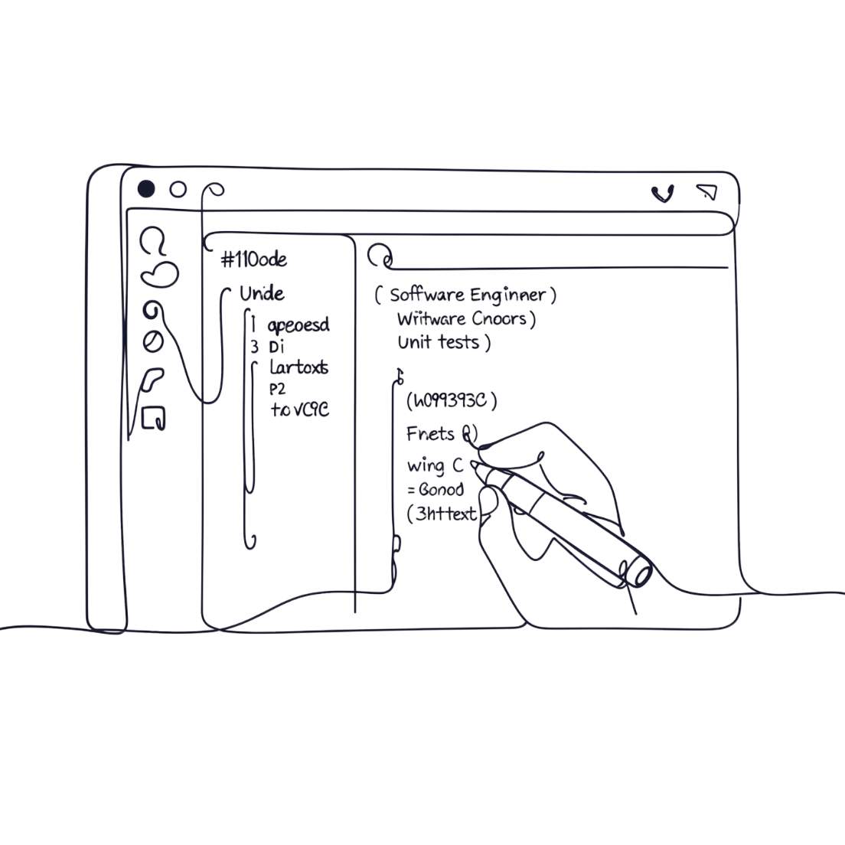
Seguridad y pruebas
Multi-Tenant Isolation
Migraciones de bases de datos
Cobertura de
pruebas
Separación estricta entre inquilinos: el acceso no autorizado entre inquilinos devuelve un error HTTP 404.
Control de versiones de esquemas gestionado por Flyway en PostgreSQL 16.
El backend se probó con JUnit 5; la capa móvil se validó con flutter_test.

Slide 11
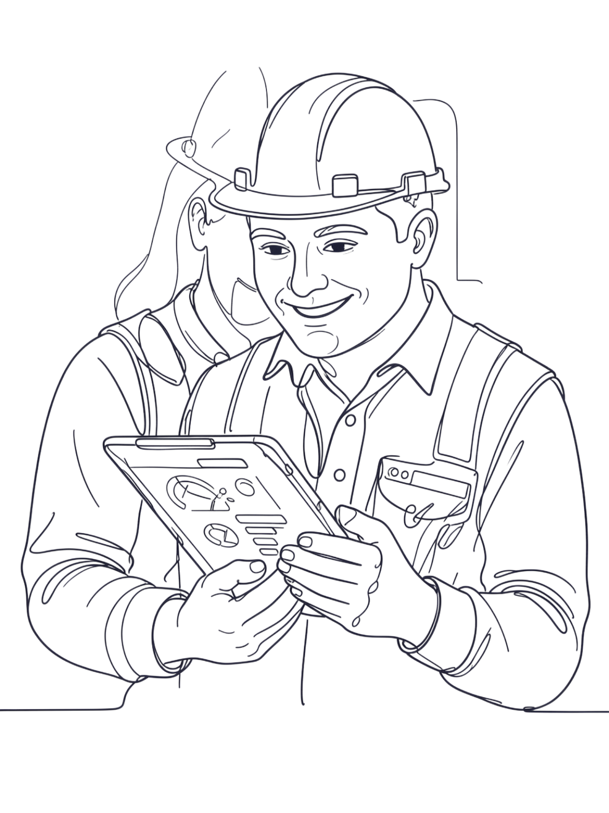
Impacto previsto
⚡ Velocidad del proceso
de pago
📄 Cero errores en los
documentos impresos
Los tiempos de préstamo de herramientas se reduciran de minutos a segundos gracias al escaneo de códigos QR.
Eliminación por completo de los errores en el registro en papel gracias a los registros digitales automatizados.
🔒 Protección de activos
Evitar la merma de herramientas y proteger los márgenes de ganancia mediante un seguimiento activo de las desviaciones.

Slide 12
Métricas de éxito e impacto esperado
¿Cómo mediremos el impacto de Check-In-Obra?
⏱️ Horario de entrada y salida
Reduce el tiempo de registro de herramientas mediante el uso de códigos QR.
Meta: -70 % en el tiempo de registro
💰 Ahorros operativos
Menos tiempo dedicado al registro manual y a la búsqueda de información.
Objetivo: reducir los costos operativos asociados con el registro y el seguimiento
📦 Pérdidas y errores
Mejor trazabilidad de las herramientas que se prestan, se devuelven o están en mantenimiento.
Objetivo: disminuir las pérdidas y los errores de registro
👥 Adopción por parte de los usuarios
Interfaz sencilla para facilitar la incorporación de los trabajadores y el personal de almacén.
Objetivo: adaptación inicial en un plazo de ≤ 1 semana.
📈 Control presupuestario
Comparar el consumo real con el presupuesto y detectar desviaciones de manera oportuna.
Objetivo: identificar desviaciones antes del cierre del proyecto.
Nota: Los objetivos se validarán mediante pruebas piloto con usuarios de la empresa.

Slide 13

Modelo de negocio
💳 ¿Check-In-Obra es gratuito o de pago?
Check-In-Obra se posiciona como una solución de pago basada en un modelo SaaS (Software como servicio).
La empresa constructora contrataría el servicio para utilizar la plataforma y recibir actualizaciones, soporte técnico y mantenimiento.
📦 ¿Qué incluye?
Acceso a la plataforma
Aplicación móvil para trabajadores y personal de almacén.
Gestión digital de herramientas y materiales.
Control de consumo y presupuesto.
Información centralizada y en tiempo real.
Servicio
Implementación inicial.
Capacitación de usuarios.
Soporte y mantenimiento.
Actualizaciones del sistema.
Propuesta de precios
Suscripción mensual por empresa o proyecto, con un costo que depende de factores como:
Número de usuarios.
Número de proyectos activos.
Funciones seleccionadas.

Slide 14

Puntos clave
01
02
03
Solución integrada
Arquitectura empresarial
Valor real para el negocio
API RESTful + aplicación nativa para Android que digitaliza el taller, los materiales y el presupuesto en una sola plataforma.
Java 21, Spring Boot, PostgreSQL 16, Flutter: diseñados para ofrecer escalabilidad, seguridad y confiabilidad.
Operaciones más rápidas, cero errores en los documentos impresos, fin a la pérdida de activos y protección de los márgenes de ganancia.
Check-In-Obra: reemplaza los lentos registros en papel por registros digitales automatizados, lo que protege a las empresas constructoras contra la pérdida de activos.

Slide 15
Conclusión
Check-In-Obra transforma la gestión de recursos en las obras de construcción.
La solución permite a Constructora Nuevo Horizonte SpA pasar de procesos manuales a una gestión digital, centralizada y trazable de sus herramientas, materiales y presupuestos.
Con Check-In-Obra, nuestro objetivo es:
Propuesta de valor:
Menos tiempo dedicado al mantenimiento de registros.
Mayor control sobre los recursos.
Mejores decisiones para el proyecto.
Reducir los tiempos de registro y administración.
Mejorar el control sobre las herramientas y los materiales.
Acceder a información en tiempo real para la toma de decisiones.
Detectar desviaciones y reducir las pérdidas de recursos.
Facilitar la adopción mediante una aplicación sencilla y capacitación inicial.
Check-In-Obra no solo busca digitalizar un proceso, sino también proporcionar a la empresa una herramienta que genere valor operativo y económico.

